Slide 1
SOTE II.

Slide 2
Házi feladat
Keressünk képet, címképet, jelképet a szakdolgozatunkhoz!
Készítsük el az első vázlatát!
Készítsünk munkatervet!
Készítsük el a kutatási terv első változatát!
Oldjuk meg a tankönyv valamelyik feladatát, max. egy oldalnyi terjedelemben.
Ezeket küldjük emailben az oktatónak!

Slide 3
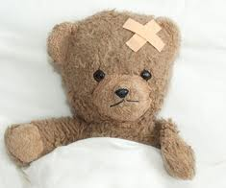
A koponyasérültek ellátása

Slide 4
Pozitívizmus
Tulajdonképpen boldog is lehetnék;
Az ég kék, a nap ragyog.
A fán idén is cseresznye érik,
A fenyő hegyén rigó csacsog.
…
Tulajdonképpen boldog is lehetnék;
Vagy az vagyok, csak nem tudom?
Lehet boldog az elégedetlenség?
Oh, áldott optimizmusom…
(B Huszta Irén)

Slide 5
GAMF-GYORSOLVASÁS-Felmérés
Munkaterv 1
A GAMF hallgatói olvasási sebességeinek tudományos igényű felmérésére.
Célok:
Hallgatóink olvasási képességének pontos megmérése.
Diagramokat kívánunk kapni hallgatóink
- olvasási sebességének megoszlásáról,
- a sebesség és a megértés fokának összefüggéséről,
- néhány nehézségi fokozatba sorolt általános és szakszövegek elolvasásához szükséges időintervallumok viszonyairól,
- az olvasási képesség alakulásáról, a tanulmányokban való előrehaladás függvényében.
Tézisek megerősítése.
Néhány hipotézis megvizsgálása.

Slide 6
Tézisek: Az olvasás sebessége csak gyengén korrelál a tanulás sebességével. Az olvasás sebessége 18 év felett nem függvénye az életkornak. Hazánkban az olvasási képesség mértéke nem éri el a kívánt szintet. Az olvasási képesség mérőszámainak jelentős a szórása.

Slide 7
Hipotézisek: A képernyőről és a nyomtatott dokumentumból való olvasás sebessége között nincs szignifikáns különbség. A műszaki tanulmányok csökkentően hatnak az olvasás sebességére. A GAMF-on is található olyan hallgató, aki nem tanult meg olvasni. A vizsgálat eredményeit nem befolyásolja, hogy nyomtatott tesztlapokat vagy számítógépes teszteket alkalmazunk, de jelentősen, hogy önállóan vagy mélyinterjú-szerűen történik-e a mérés.

Slide 8
A kutatás ütemezése:
Előkészítés, munkaterv véglegesítés, tesztbatéria megválasztása 2006 jan. végéig
Felmérések 2006. február
Kiértékelés 2006. március-április
Jelentés készítése 2006. május végéig

Slide 10
Mért hazai olvasási sebességértékek szó/perc
275 Takács Menyhért, 1959, Magyar Könyvszemle
90-250 Dezső Zsigmondné, 1967, Gyorsolvasás, KGMTI
200 Halász László, 1969, Élet és Tudomány
232 Makrai J., 1971, Bevezetés a gyorsolvasásba, ÉGSZI
150-180 Katona Zoltán, 1974, A gyorsolvasás, BME MTKI
150-250 Szabó Ferenc, 1993, Gyorsolvasás– Hatékony olvasás
150-170 Farkas Károly, 1981-1994 (benne GAMF is)
206 Farkas – Borsos, 2005, GAMF hallgatók, kb. 20 fő
192 Farkas – Versegi, 2005, GAMF Szakkollégium, 20 fő
163 Farkas – Gurkáné - Kiss – Lakatosné - Pap-Szigeti, 2006, GAMF hallgatók, 269 fő
Farkas mérések azonos teszttel

Slide 11
Olvasási sebesség szó/perc. GAMF hallgatók, 2006.
 | a1 | a2 | a3 | g | i | m
N | 269 | 223 | 71 | 28 | 204 | 20
Mean | 163 | 157 | 187 | 143 | 191 | 175
Std. Deviation | 66,8 | 82,5 | 72,6 | 41,7 | 120,5 | 58,6
Az a1, a2, a3 általános, egyre hosszabb szöveg,
a g gazdasági, az i informatikai, az m menedzser jellegű szakszöveg.
Statisztikai feldolgozás: Pap-Szigeti Róbert.

Slide 12
A megértés mértéke %
GAMF hallgatók teljesítmény megoszlása, 2006.
[Farkas – Pap-Szigeti]

Slide 13
Olvasás teszt megértés eredményei, GAMF, 2006.
 | általános szövegek |  | szakmai szöveg |  | olvasás
 | papíron* | gépen* | papíron | gépen | papíron | gépen
átlag (%p) | 56,6 | 59,7 | 78,7 | 81,4 | 61,9 | 61,6
szórás (%p) | 25,1 | 27,5 | 14,1 | 12,2 | 15,9 | 14,7
F (p) | 0,649 (0,421) |  | 0,367 (0,545) |  | 0,575 (0,449)
t (p) | -0,835 (0,404) |  | -0,324 (0,746) |  | -1,920 (0,056)
* papíron 193 fő, gépen 73 fő
[Farkas – Pap-Szigeti]

Slide 14
http://jio.fw.hu
http://mwlogo.fw.hu
http://gyorsolvasas.fw.hu

Slide 16
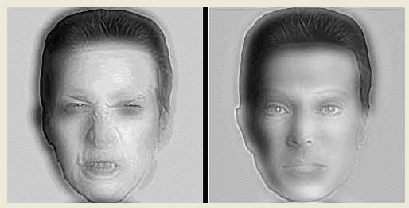
Nézd különböző távolságokból!

Slide 17
Tankönyvünkből fejezetek: 1. óra 1 2 4 2. óra 5 7 önálló feldolgozásra 8 9 10 11 12

Slide 18
Konceptualizálás és mérés

Slide 19
Mit is szeretnénk vizsgálni –tól eljutni addig, hogy azt felismerjük és megmérjük.

Slide 20
Ami mérhető mérd meg, ami nem , tedd mérhetővé!

Slide 21
Vonalhúzás teszt.
IQ tesztek
Villantási gyakorlat

Slide 22
Babbie: „Mérni tudunk bármit, ami létezik.”
Létezik a rossz?

Slide 23
Képzet és fogalom
Lélektől – lélekig
Hasonlóság
Kommunikáció
Konceptualizálás: Az a folyamat, amelynek során meghatározzuk, hogy az egyes kifejezéseken mit fogunk érteni.

Slide 24
Indikátorok:
A fogalom jellemzésére kiválasztott tulajdonságok.
Az indikátorok dimenziókba csoportosíthatók

Slide 25
Mérés:
Pontosság: súlyom 100 alatt
Hitelesség: csak becsülöm
Megbízhatóság, ismételt méréskor ugyanazt kapjuk? Műszerhibák!
Érvényesség. Van súlya a szavaknak? Mit jelent az én 4.2-es átlagom?
Céltáblán megbízható, de nem érvényes ha szélén csoportosulnak a jelek.
Érvényes, de nem megbízható, ha nagy a szórás a központ körül.
Érvényes és megbízható: Robin Hood
Skála törvények:
Minősítésem

Slide 26
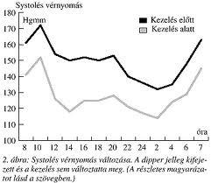
Egy példa, vérnyomásom

Slide 27
Mintavétel

Slide 28
A véletlen természete
A teknőc és a véletlen

Slide 29
Mintavétel fajták
Kvótás
Valószínűségi
egyszerű véletlen
szisztematikus
Rétegzett
Súlyozott
Szakértői
Egyszerűen elérhető alanyokra hivatkozott
Kevert

Slide 30
A minta az alapsokaság részhalmaza, amelyet megfigyelünk
A minta minősége a reprezentatívitás
A várható hiba megbecsülhető
Egyszerű véletlen – minden valószinűség sorszámú
Szisztematikus a mintavételi keret minden k-dik tagja
Rétegek viszonylag homogén csoportok

Slide 31
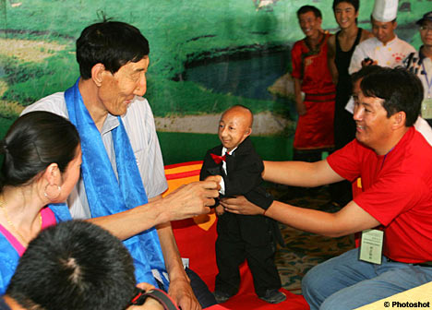
Az eloszlás
Gyakoriság fogalma
Eloszlás - normál eloszlás
Magasság szerinti felmérés

Slide 32
„Ne gondold, mintha a tanulás csak bizonyos időkhez, az ifjúság éveihez köttetnék. …”

